Slide 1


Совершенствование
бизнес-процессов
Делимся опытом!
Notes:
Сегодня мы хотим поделиться с вами опытом совершенствований бизнес-процессов.

Slide 2
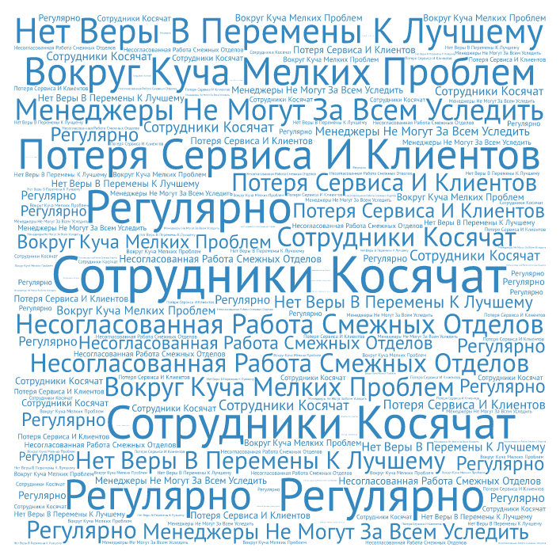
Почему вокруг бардак?!
Как его разгрести?
Notes:
Речь Тимура
Как часто вы задавали себе вопрос «Ну почему вокруг творится такой бардак?!».
Как думаете, задаются ли этим вопросами сотрудники применительно к работе в Вашей компании? Если да, то какой ответ они хотят получить?
Бардак есть в любой организации, он проявляется в:
1. Периодических фейлах при работе c клиентами
2. Жалобы сотрудников на работу друг на друга
3. Недовольство сотрудников всякой фигнёй и то, что это её невозможно изменить.
4. Куча постоянно появляющихся мелких проблем, которые мешают спокойной работе
5. Неспособность менеджеров все эти проблемы быстро преодолеть
Такие «мелкие» проблемы отравляют жизнь любой организации в той или иной степени. В принципе, обычно все эти проблемы мелкие и должны решаться на уровне подразделений.
Но зачастую они не решаются или менеджмент их тупо не видит, что в итоге приводит к апатии в коллективе и недовольству клиентов.

Slide 3

Конечно, каждая конкретная проблема может решаться вмешательством топ-менеджмента
Но!
Это будет отвлекать его от основных обязанностей
Менеджер вязнет в операционной работе
Notes:
Речь Тимура

Slide 4
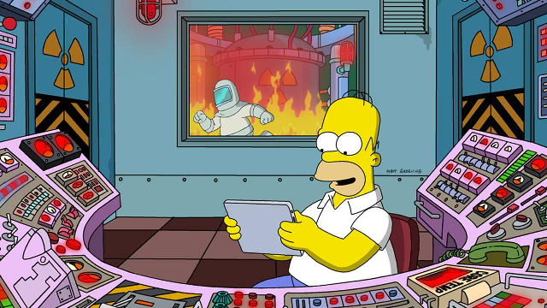
Бессистемный подход здесь ничего не решит!
Notes:
Речь Тимура
Для того, чтобы организация могла решать такие проблемы сама и делала это с минимумом затрат нужна система.
Как мы её делали в Ринете и что из этого получилось расскажет ответственный за проект Фомин Сергей.

Slide 5
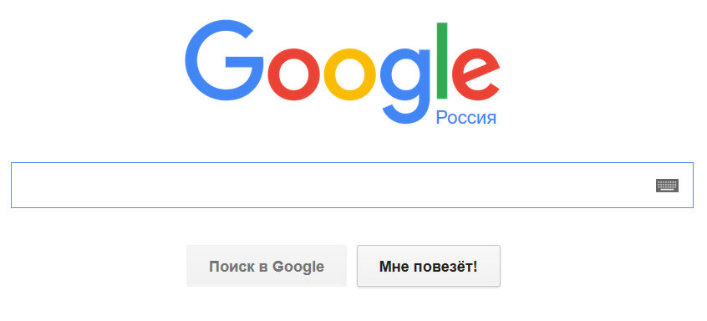

Совершенствование бизнес-процессов
Notes:
Прежде всего мы решили обратиться к мировой практике и узнать, как в других компаниях борются с бардаком

Slide 6

Идеи Деминга (TQM)
Notes:
Следующие идеи Деминга были нам близки:
1)Должен быть осуществлён непрерывный цикл совершенствования качества
2) В подавляющем большинстве случаев, ключевой причиной косяков является неправильно организованный процесс. Иными словами - менеджеры должны не репрессировать персонал, а совершенствовать процесс
3)Система должна идти рука об руку с обучением
4)Мы должны вовлечь сотрудников к преобразованиям в компании
5)При этом сотрудники не должны бояться руководства

Slide 7

Цикл Деминга
Планируй
Осуществляй
Корректируй
Проверяй
Notes:
Такую систему можно изобразить в виде цикла Деминга.
Но на каждом из пунктов мы столкнулись с рядом проблем…

Slide 8

Планирование изменений
Для снижения процента косяков нужно менять бизнес-процесс.
Этим должны заниматься менеджеры
Руководитель не видит многих проблем, с которыми сталкиваются его подчиненные
Для принятия большинства решений нужна конкретика (объём потерь и т.д.)
Проблем очень много
Notes:
Руководитель не видит многих проблем, с которыми сталкиваются подчинённые
Оптимизация внутренних систем – удобство отображения информации для сотрудников, сокращение кол-ва кликов при регистрации звонка, удобство отписки з/н
орг. изменения сделать намного проще, если есть конкретика
А давайте увеличим время работы отдела?
Снизим кол-во абандонов?

Slide 9

Осуществление изменений
Возможности менеджера не безграничны, и он не сможет разом все проблемы
Скорее окажется, что не будет сделано вообще ничего
Нужны приоритеты!
Notes:
Даже если мы представим менеджеру список проблем. Возможности менеджера не безграничины, и он не сможет разом все. Значит, нужно выделять приоритеты.

Slide 10

Наша интерпретация цикла Деминга:
Наладить регистрацию проблем
Выбить массовые проблемы, от которых страдают сотрудники и клиенты
Поставить задачу менеджменту снизить остроту проблемы
Количественно оценить результаты
Повторить
Ключ –
наладить регистрацию проблем
Notes:
Мы разделили задачу на два этапа. На первом этапе была задача сделать простой «молоток». То есть наладить регистрацию проблем, выбить из них массовые, дать задачу менеджерам снизить их остроту и количественно их метрить.
Далее первый этап планировалось использоваться как базу и сделать из молотка что-то более умное, разобраться в причинах проблем, найти узкие места организации и «навалиться» на них.

Slide 11
Источники регистрации проблем
Жалобы абонентов
Аналитика
Сигналы сотрудников
Скрипты инф. систем
Проверки
Notes:
Пример про телефонные службы
Обучение новеньких
Проверки объектов

Slide 12
Что важно в регистрации проблем?
Правильная регистрация:
Не отрывает от основной работы
Происходит просто и быстро
Максимально автоматически
Notes:
Для начала мы решили сделать систему фидбека от сотрудников и от клиентов, где все жалобы и пожелания собраны в одном месте.
Нам было очень важно, чтобы сотрудник не считал регистрацию проблем трудоёмким процессом.

Slide 13
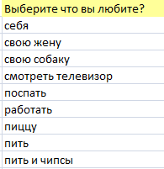
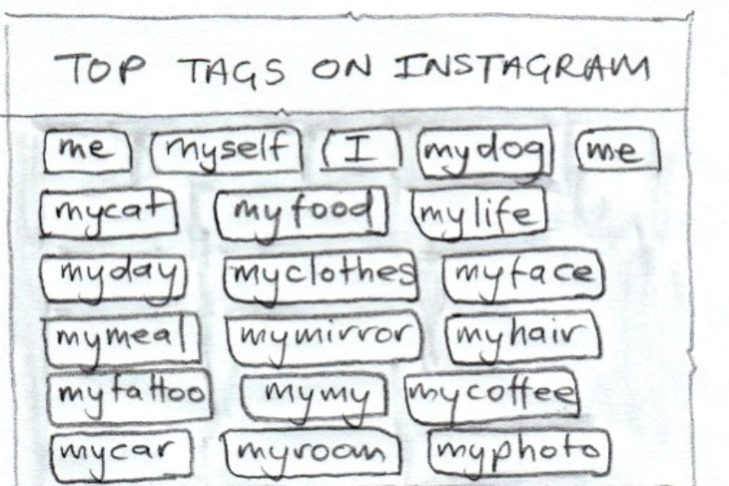
Как описать проблему?
vs
Notes:
Для начала мы решили сделать систему фидбека от сотрудников и от клиентов, где все жалобы и пожелания собраны в одном месте.
Нам было очень важно, чтобы сотрудник не считал регистрацию проблем трудоёмким процессом.

Slide 14
Так родилась идея создать собственный инструмент
Встречайте!
#ТЕГОВАЛКА
Notes:
Пара кликов по теговалке и короткое описание проблемы уже внесено в журнал проблем. Некоторые случае не требуют даже описания, а некоторые даже дополнительного клика! Так же она легко интегрируется в любую рабочую базу и позволяет сходу понять какие проблемы являются самыми актуальными. Можно было попробовать обратиться к специалистам, но мы решили сами всё делать.
Система должна работать на непрерывное улучшение качество работы компании
-получение честного фидбека от сотрудников
-улучшение взаимодействия между отделами для решения совместных пролем
-снижение количества массовых проверок

Slide 15
Сотрудники работают в разных базах
Экспертная система call-центра
Тикет-система
Теговалка
CRM
Интранет
В каждую систему мы встроили модуль
для быстрой регистрации проблем.
Notes:
Нашим сотрудникам не нужно делать лишних телодвижений.
Все основные наши проблемы увязаны в наши операцтонные системы
В каждой базе есть прямые ссылки на теговалку и разбор проблем, причём система автоматически фиксирует о каком объекте идёт речь(прикладывает ссылку на звонок, заявку и тд), в какое время и прочие детали, которые иначе пришлось бы вводить в ручную.

Slide 16

Как это работает?
Мастер Вова пошел на объект и увидел косяки монтажа
.
При отписке заявки зарегистрировал проблему.
Регистрация
Разбор
Анализ статистики
Решение
Вова описал проблему в специальном поле и поставил:
#Говномонтаж
Заявка
попадает к специально обученному разборщику Пете. Петя проводит
разбор инцидента
#Говномонтаж повторился 20 раз за неделю. Вау!
Вскрыта истинная причина проблемы - #Алкоголизм
Руководство решило проблему! Теперь все пьют только после работы!
Notes:
Система работает очень просто. Сотрудник видит проблему и регистрирует её. Она попадает в журнал проблем и специализированный разборщик, который понимает в той сфере, где проблема появилась, рассматривает её.

Slide 17
Зачем Вова занимался этим?
А, Вова получил микро-премию!
Notes:
В качестве дополнительной мотивации мы предлагаем сотрудникам небольшой финансовый бонус за каждый заведённый случай в журнале разбора проблем.

Slide 18
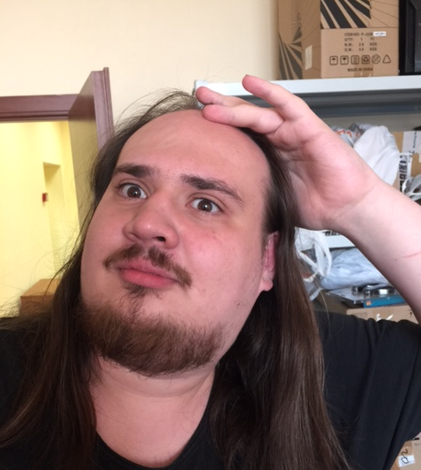
Зачем Вова занимался этим?
А ещё он чувствует себя вовлечённым в процесс!
Notes:
В качестве дополнительной мотивации мы предлагаем сотрудникам небольшой финансовый бонус за каждый заведённый случай в журнале разбора проблем.

Slide 19
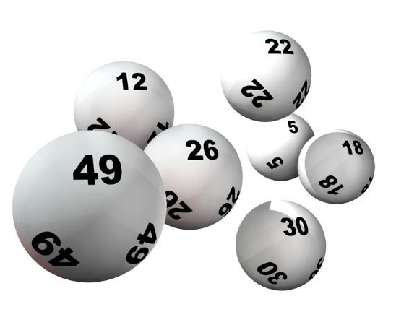
Геймификация
Мгновенная лотерея, где сотрудник может выиграть:
Спасибо от Ринета!
Денежный приз
Отгул
Пиццу на отдел
«Придёт Тимур, сварит кофе и ответит на три любых вопроса»
Раз в квартал разыгрывается суперприз – ЛАБУТЕНЫ!
Notes:
При этом, каждый раз сотрудник принимает участие в лотерее, где можно выиграть деньги, оплачиваемый отгул, пиццу на отдел и другое. Пицца на отдел, кстати, тоже является продвинутым мотивирующим фактором. Сотрудники знают о том, что в случае победы коллеги им тоже что-то перепадёт и это помогает воспринимать весь процесс, как командную игру, а не как строчение кляуз. А ещё супер приз! Всё это происходит автоматически в простом и наглядном интерфейсе админа теговалки. Функционал теговалки недораскрыт.

Slide 20
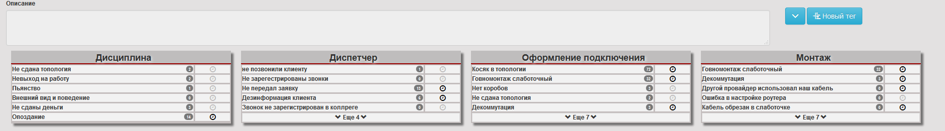
Смотрите, какой френдли интерфейс!
Даже у Гугла такого нет… )
Notes:
- Если нужен новый тег, каждый может добавить.
- У каждой роли своё теговое пространство

Slide 21
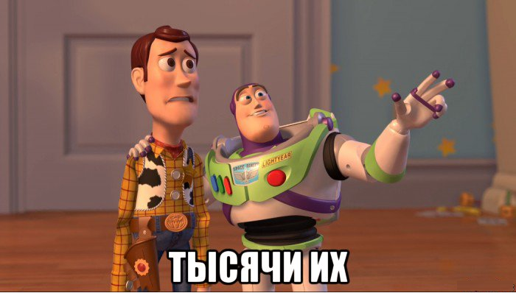
Бонусы #ТЕГОВАЛКИ

Slide 22
Принятая заявка разобрана и есть вердикт:
- или вина сотрудника и с ним проведена беседа;
- или проблема системная и она учтена в пуле проектов развития.
Notes:
Это всё, что мы раньше слышали в курилке, но не видели

Slide 23

Бонусы #ТЕГОВАЛКИ
Универсальность - помимо проблем фиксируются ещё и:
баги внутренних систем;
запросы клиентов и сотрудников к отделу маркетинга;
отвалы и переносы подключений;
случаи героизма сотрудников.
Автоматический сбор сопутствующей информации
Notes:
Можно собирать эксклюзивную статистику о проблемах и процессах компании в целом.
-можно использовать её для голосований и вообще дохера чего.

Slide 24
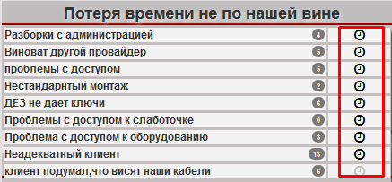
Также из «Теговалки» можно быстро пожаловаться на простой
Notes:
- пример по возвратов на базу
- Логистика инсталляторы-переговорщики
Печальный опыт подсказывает нам о том, что простои являются одним из самых страшных врагов провайдера. Кто-то что-то не сделал, куда-то затупил, решил что что-то не важно и вместо того, чтобы сотрудник работал зарабатывая для себя и компании, он тупо сидит на месте и ковыряет в носу, накапливая внутреннюю фрустрацию, связанную с несовершенством мира. Каждый случай простойки легко фиксируется теговалкой, а потом тщательно разбирается. Таким образом, мы можем выявить ключевые проблемы приводящие к простоям и устранять их. Найти получше пример.

Slide 25
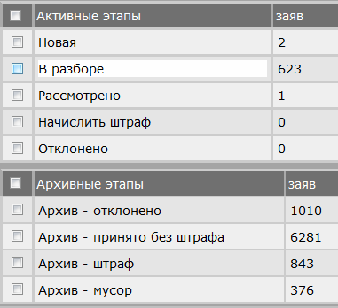
Что происходит дальше?
В нашей тикет-системе tracker этапы прохождения заявки делятся на Активные и Архивные.
В каждом отделе есть ответственный по разбору проблем, который заинтересован в том, чтобы компания работала как можно лучше.
Он проводит заявку по этапам и по каждой заявке выносит вердикт, который присылается автору
Notes:
В нашей системе tracker всё разделено на Этапы и Архивные этапы. Этапы разбираются и назначаются специально нагруженными сотрудниками, заинтересованными в том, чтобы компания работала как можно лучше. Архивные этапы существуют для того, чтобы смотреть статистику. Поменять картиночку на побеспалевней.
При разборе проблемы должно обязательно происходить общение как с сотрудниками, так и между затрагиваемыми проблемой отделами

Slide 26

Кто такие разборщики проблем?
Задачи разборщика:
общаться с сотрудниками по каждой проблеме;
выяснять обстоятельства;
начислять микроштрафы;
формировать запросы на правку регламентов
формировать запросы для программу обучения
выяснять причину проблемы
Notes:
В нашей системе tracker всё разделено на Этапы и Архивные этапы. Этапы разбираются и назначаются специально нагруженными сотрудниками, заинтересованными в том, чтобы компания работала как можно лучше. Архивные этапы существуют для того, чтобы смотреть статистику. Поменять картиночку на побеспалевней.
При разборе проблемы должно обязательно происходить общение как с сотрудниками, так и между затрагиваемыми проблемой отделами

Slide 27
Разборщик задаётся главным вопросом:
Что послужило причиной проблемы?
Сотрудник нарушил регламент
Проблема в регламенте
Дефицит знаний
Ошибка в бизнес-процессе
Провести разъяснительную беседу
Сделать менеджерам запрос на доработку регламента
Учесть и рассмотреть на предмет добавления в программу обучения
Учесть, чтобы понять, насколько эта проблема значима
Поиск злостных нарушителей
Запрос на изменение системы руководству
Notes:
В первую очередь мы стараемся понять, нужно ли что-то сделать для ликвидации последствий проблемы. После стараемся проникнуть в саму её суть. Обычно причиной становится либо нарушение регламента, либо отсутствие регламента, либо отсутствие у сотрудника навыков разрешения сложившейся ситуации, либо это является ошибкой системы. Если проблема в регламенте, то сотруднику либо указывают на его ошибку, либо, если регламентом не предусматривались подобные действия, всё отправляется на доработку менеджеру.
В случае если проблема в дефиците компетентности, этот случай учитывается для дальнейшего добавления его в программу обучения. Системные проблемы же следует разбирать и определять насколько эта, конкретная проблема, значима.

Slide 28
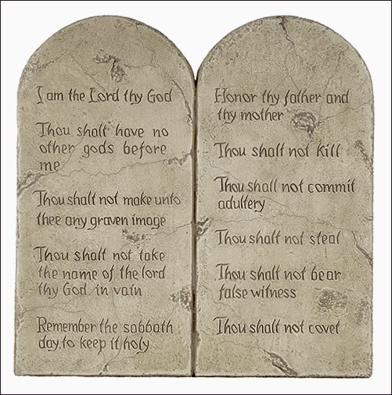
Регламент должен быть высечен в камне
Но что если камня нужно слишком много, а каменщики просят денег?
Notes:
С точки зрения нашей компании, регламент- не самый лучший инструмент в распоряжении менеджера. Дело в том, что регламент, должен использоваться в работе постоянно, но у любого свода правил есть особенность- он устаревает. Наш регламент должен быть всеобъемлющим, но мы должны помнить о том, что его нужно дополнять.

Slide 29
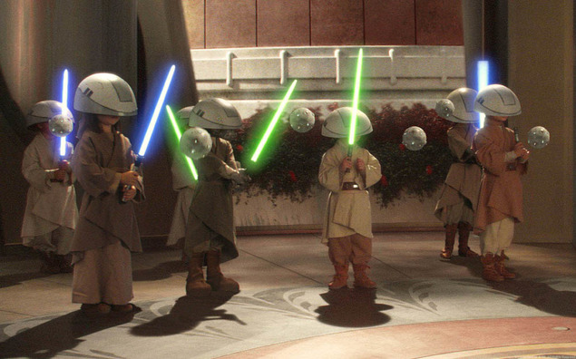
Дополнительное обучение
Notes:
В случае, если сотрудник проявляет некомпетентность у нас есть программа дополнительного обучения. В каждом отделе есть сотрудники, которые занимаются обучением новичков. Но есть также и такие, которые готовы постоянно делится новыми знаниями с сотрудниками опытными. Когда некомпетентность выявляется нашей системой мы просим сотрудника пройти дополнительное обучение в добровольно-принудительном порядке. Однако у нас совсем не нужно “косячить”, чтобы узнавать новые вещи. При желании и достаточном количестве времени, кто угодно может заниматься своим профессиональным развитием и получать за это бонусы. Основная проблема-заставить людей учится. Система выявления ошибок помогает выявить людей, для которых дополнительное обучение необходимо. То, что сотрудник видит физически существующую запись в разборе проблем, а не пространный выговор, мотивирует его и заставляет задуматься. HR регулярно получает списки таких сотрудников и действует соответствующе.

Slide 30
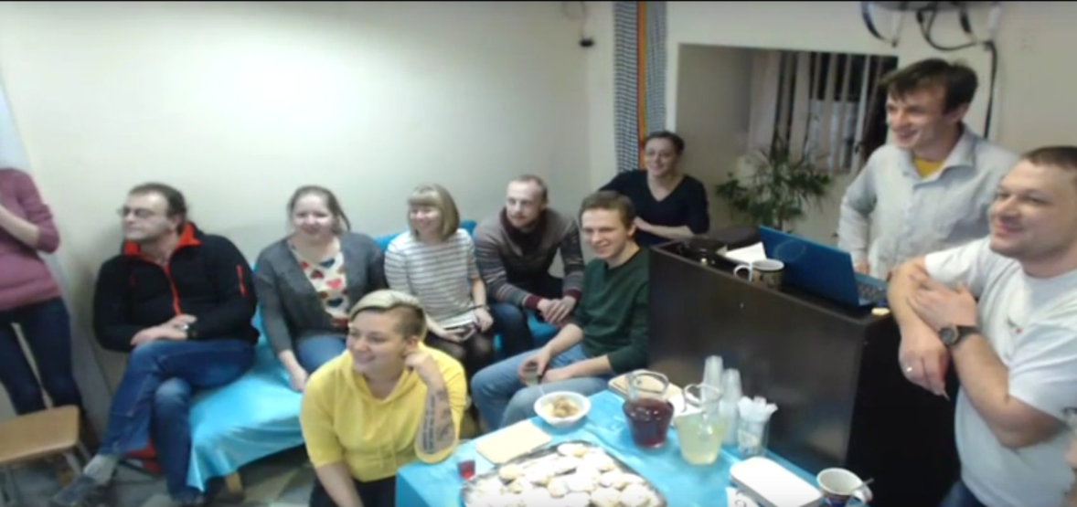
По итогам разбора проблем в каждом отделе проводится
квартальное совещание
Руководители отделов отчитываются:
какие проблемы были выявлены
как решены
что хотелось бы решить в будущем
руководителям ставятся задачи по решению массовых проблем
Это помогает понять, насколько хорошо работает система
и как можно сделать её ещё эффективнее.
Notes:
Проблемы с отрисовкой топологии
По итогам разбора проблем проходят квартальные совещания. Упор на системные проблемы. Руководители отделов отчитываются по тому какие проблемы были выявлены, как решены и что хотелось бы решить в будущем. Это помогает понять насколько хорошо работает система и как можно сделать её ещё эффективнее.

Slide 31
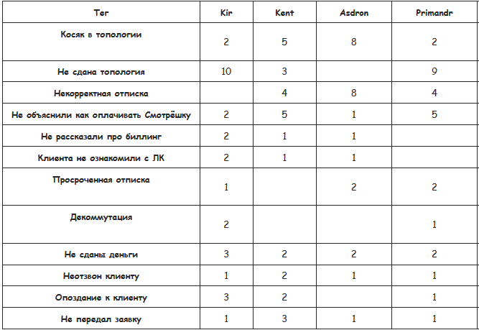
Пример отчёта:
Notes:
Довольно наглядный

Slide 32
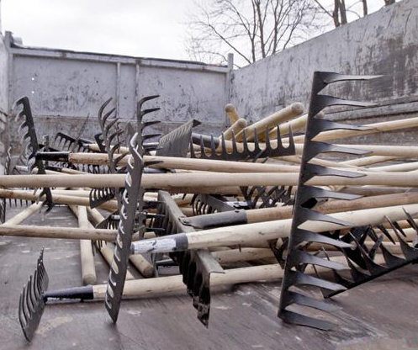
Наши грабли
Сотрудники неохотно регистрируют проблемы
Когда поток регистраций удается наладить, начинает схлопываться разборщик.
Система в целом достаточно дорогая (разработка теговалки, оплаты разборщиков, премии, квартальные сборы)
Теговое пространство сформировать сложно. На уровне заголовков проблемы описываются неочевидно.
.

Slide 33
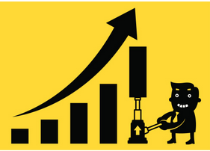
Любое внедрение затратно, но оно того стоит!
Какой же профит?

Slide 34



Профит
ВСЕ жалобы
клиентов и сотрудников ОТРАБАТЫВАЮТСЯ
Сервис улучшает сам себя!
Работающая система фидбека при внедрении новых систем
Снижение издержек
Notes:
рассказать про ЛК, про телевидение

Slide 35

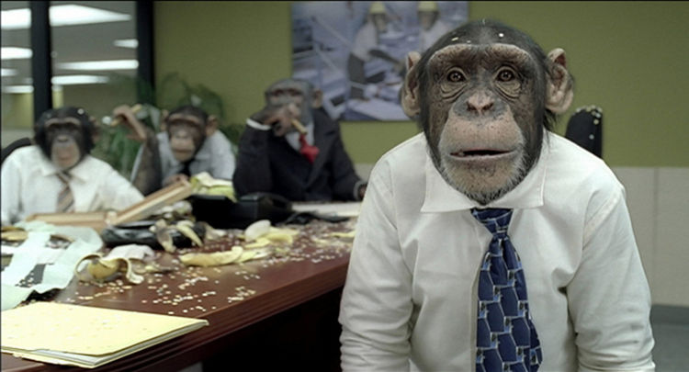
Ещё профит
Снятие операционной нагрузки с топ- менеджеров
Выявляются проблемы недостатка компетенции на уровне отдела
Notes:
Рассказать про биллинг

Slide 36
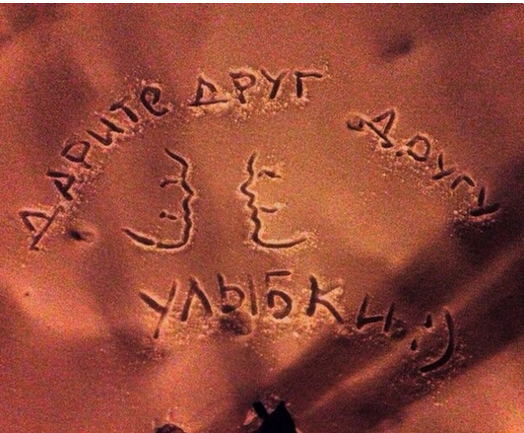
Социальный профит
Увеличение доверия сотрудников по отношению к компании
Психологически простой способ сообщить о проблеме
Отделы лучше понимают друг друга, решают проблемы в прямом диалоге
Обратная связь по каждому тикету (человек понимает, что его жалобы отработаны)
Проблемы решаются в рабочем порядке, без истерик.

Slide 37
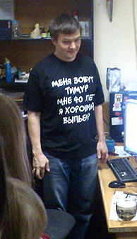
Заключение.
Купите нашу #теговалочку
Напои Тимура и получи скидку!
Notes:
Надеюсь презентация была вам полезна. Я решил сильно не затягивать и не рассказал об организации сообществ на базе квартальных сборов, которые помогают нам решать проблемы определённого направления или генерировать

